Slide 1
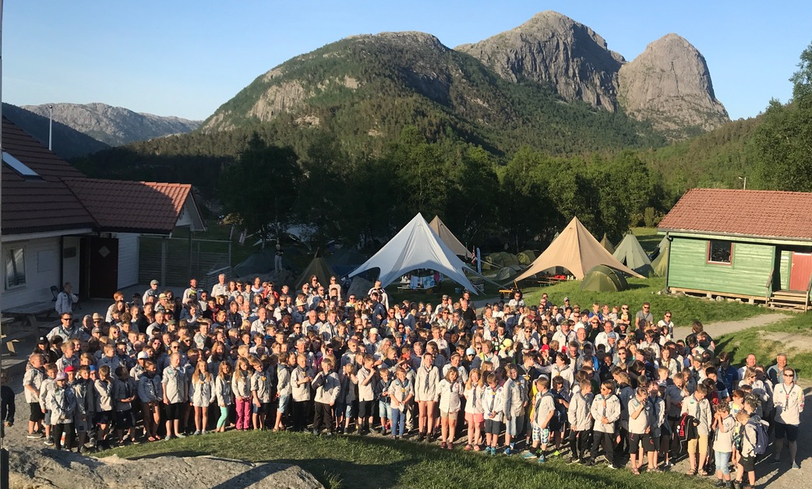
Kretsleir 2023
Tema for leiren er: FARMEN
Alle speidere bor i patruljer (4 til 8 personer)
på eget patruljeområde med pionerbord
Patruljen lager måltider selv, på eget patruljeområde
Patruljen drar på patruljehaik
Egen markedsdag
En leir med minst mulig unødvendig forbruk
Rovere deltar som ledere og stab
Rovere har egne aktiviteter og haik
Troppene bidrar med farmenaktiviteter
Vi drar til farmen. Bli med du også!
Til sommeren samles speiderne i Vesterlen til kretsleir på speidernes eget leirsted, Camp 773, ved Jørpeland. Fantastiske naturområder med god plass til mange varierte aktiviteter både til fjells, på vannet og på leirstedet. Rammen for årets kretsleir er FARMEN «Konseptet Farmen går ut på at folk skal bo på landet, slik det var for 100 år siden. Her skal de leve ved å samarbeide så godt som mulig.»
Gjennom en uke vil du bli kjent med nye speidere og knytte vennskapsbånd på tvers av grupper og patruljer. Speidere i patruljer og ledere lager god leirmat på eget område. Høydepunkter blir felles leirbål, patruljehaik og markedsdag.
Alle troppene utfordres nå til å utvikle og gjennomføre aktiviteter med farmen som ramme.
NÅR: Lørdag 24. – fredag 30.juni 2023
Hvor: Camp773, Foreneset speidertun ved Jørpeland i Strand
PRIS: kr. 3300 inkl. leir og transport

